Slide 1


المونتــــــاج
DGM331
د.أسامة أحمد
Lecture 5

Slide 2



المونتــــــاج
برامج المونتاج الرقمي
إعداد
د. أسامة أحمد

Slide 3

Lecture5
محتويات المحاضرة
مقدمة
مفاهيم اساسية في المونتاج الرقمي.
معايير اختيار برنامج المونتاج المناسب
أشهر برامج المونتاج الرقمي
مكونات بيئة العمل في برامج المونتاج
أنواع الانتقالات (Transitions) في المونتاج
تنسيقات الفيديو الشائعة.

Slide 4

مقدمة

Slide 5
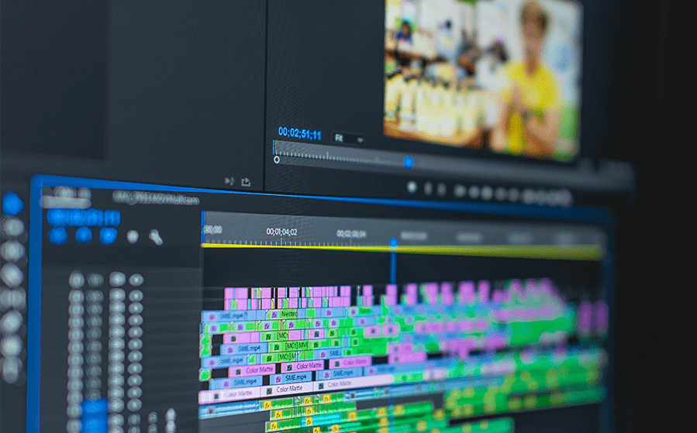
Lecture5
المقدمة
يُعد المونتاج الرقمي عملية أساسية في إنتاج المحتوى المرئي الحديث، حيث يشمل تجميع المقاطع المصورة، إضافة المؤثرات الصوتية والبصرية، وتصحيح الألوان، لإنشاء قصة متكاملة وجذابة. لقد تطورت برامج المونتاج بشكل كبير لتلبي احتياجات المبتدئين والمحترفين على حد سواء، موفرةً أدوات قوية ومرنة لتحويل الرؤى الإبداعية إلى واقع مرئي. تهدف هذه المحاضرة إلى تقديم نظرة شاملة على عالم برامج المونتاج الرقمي، مع التركيز على المفاهيم الأساسية، أنواع البرامج، ومعايير اختيار الأنسب منها.

Slide 6
مفاهيم اساسية في المونتاج الرقمي

Slide 7
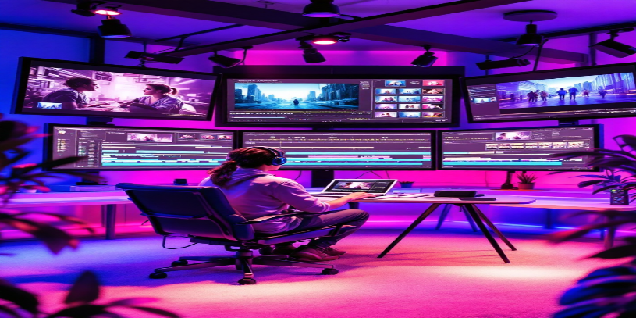
Lecture5
مفاهيم لعمل المونتاج الرقمي
لفهم كيفية عمل برامج المونتاج، من الضروري الإلمام ببعض المفاهيم الأساسية:
•الخط الزمني Timeline) )هو المساحة التي يتم فيها ترتيب المقاطع الصوتية والمرئية، وتحديد مدتها وتوقيتها.
•القص والدمج (Cutting and Splicing ) العمليات الأساسية لإزالة الأجزاء غير المرغوب فيها وربط المقاطع المختلفة معًا.
•الانتقالات Transitions) ) التأثيرات المرئية التي تربط بين مقطعين، مثل التلاشي التدريجي أو المسح.
•المؤثرات البصرية Visual Effects - VFX) ) عناصر بصرية يتم إضافتها لتحسين المظهر العام للفيديو أو لإضافة لمسة إبداعية.
•

Slide 8
Lecture5
مفاهيم لعمل المونتاج الرقمي
تصحيح الألوان وتدرجها Color Correction and Grading) ) تعديل الألوان والإضاءة لتوحيد المظهر البصري للفيديو أو لإضفاء طابع فني معين.
تحرير الصوت Audio Editing) ) ضبط مستويات الصوت، إزالة الضوضاء، وإضافة الموسيقى والمؤثرات الصوتية.
العناوين والنصوص Titles and Text) ) إضافة نصوص وعناوين توضيحية أو جمالية للفيديو.

Slide 9
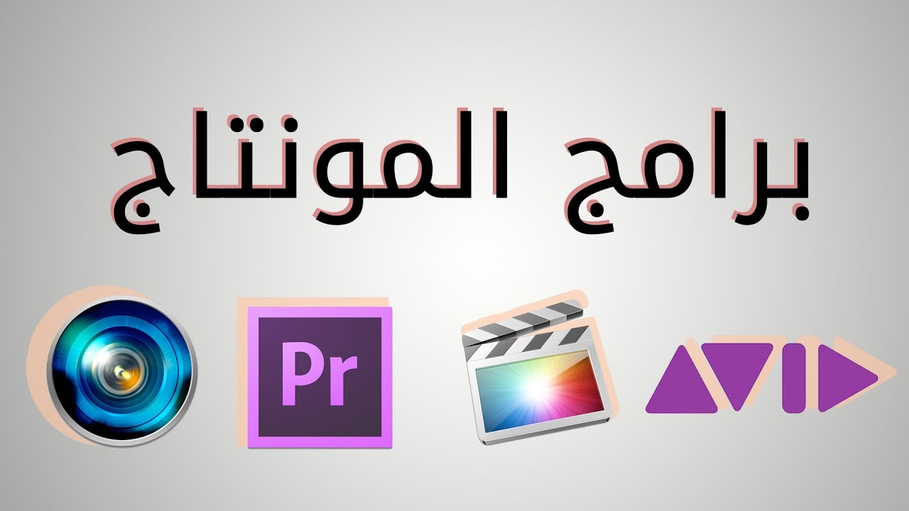
معايير اختيار برنامج المونتاج المناسب

Slide 10
Lecture5
معايير اختيار برنامج المونتاج المناسب
يعتمد اختيار برنامج المونتاج الأمثل على عدة عوامل رئيسية، بما في ذلك مستوى المهارة، الميزانية، واحتياجات المشروع . يجب مراعاة النقاط التالية عند اتخاذ القرار:
مستوى المهارة: هل أنت مبتدئ، متوسط، أم محترف؟ بعض البرامج مصممة بواجهات بسيطة للمبتدئين، بينما تتطلب الأخرى خبرة أكبر للتعامل مع أدواتها المتقدمة.
احتياجات التحرير والميزات: هل تحتاج إلى تحرير أساسي لمقاطع الفيديو الشخصية، أم ميزات متقدمة مثل تصنيف الألوان الاحترافي، تتبع الحركة، أو التأثيرات ثلاثية الأبعاد؟
التوافق مع النظام والإمكانيات: تأكد من توافق البرنامج مع نظام التشغيل الخاص بك (Windows mac, Linux, Android, iOS ) ومواصفات جهازك، خاصة عند التعامل مع فيديوهات عالية الدقة.

Slide 11
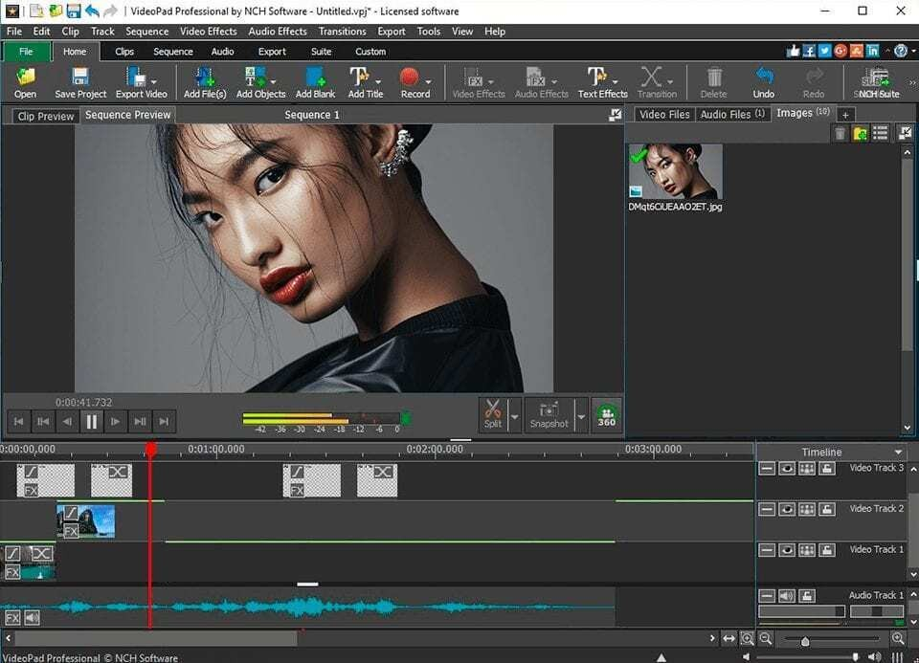
Lecture5
معايير اختيار برنامج المونتاج المناسب
واجهة المستخدم (User Interface ) يجب أن تكون الواجهة سهلة الاستخدام وتناسب سير عملك.
المراجعات والتقييمات: استفد من تجارب المستخدمين الآخرين والمراجعات المتاحة عبر الإنترنت.
الفترة التجريبية أو الإصدار المجاني: يفضل تجربة الإصدارات المجانية أو التجريبية للبرنامج قبل الشراء للتأكد من ملاءمته لاحتياجاتك.
الميزانية: هناك برامج مجانية ومدفوعة، وبعضها يعتمد على نموذج الاشتراك الشهري أو الشراء لمرة واحدة.
https://www.youtube.com/watch?v=w9ma68eNH8Y افضل برامج المونتاج

Slide 12

أشهر برامج المونتاج الرقمي

Slide 13
Lecture5
أشهر برامج المونتاج الرقمي
برامج للمبتدئين والمستخدمين العاديين
المميزات البارزة | البرنامج
مجاني بالكامل، مثالي لمحتوى TikTok و Instagram Reels، واجهة بسيطة | CapCut
سهل الاستخدام، مكتبة واسعة من الموسيقى والمؤثرات، تصدير بجودة HD و 4K | Filmora
واجهة بديهية، أدوات أساسية ومتقدمة، تأثيرات جاهزة | Movavi Video Editor Plus
مجاني ومفتوح المصدر، يدعم العديد من التنسيقات | Shotcut
مجاني لمستخدميApple واجهة بسيطة، أدوات أساسية | iMovie

Slide 14
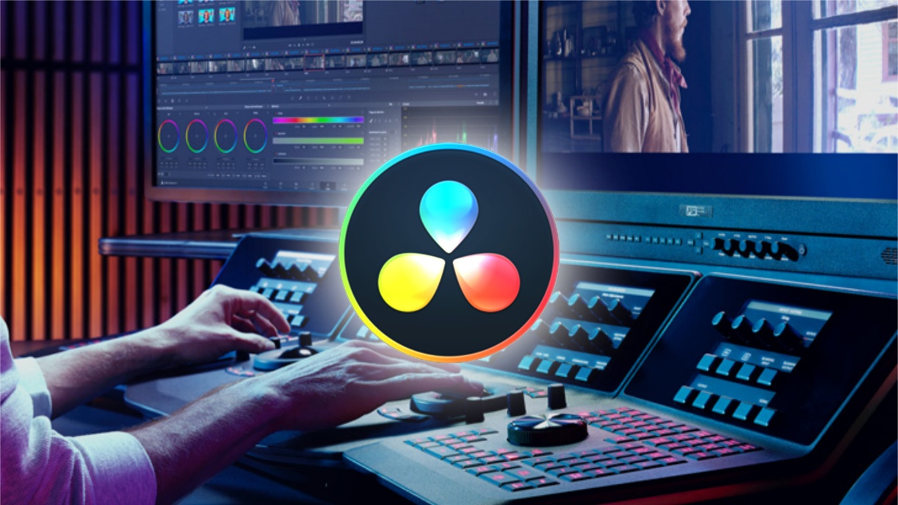
Lecture5
أشهر برامج المونتاج الرقمي
برامج للمستخدمين المتوسطين والمحترفين
المميزات | البرنامج
الأقوى في المجال، أدوات احترافية، تكامل مع برامج Adobe الأخرى After Effects, Audition)) | Adobe Premiere Pro
قوي جدًا في تصحيح الألوان، أدوات مونتاج احترافية، إصدار مجاني بميزات قوية | DaVinci Resolve
حصري لمستخدمي Apple، أداء ممتاز على أجهزة Mac، أدوات مونتاج قوية | Final Cut Pro X
واجهة واضحة، إنشاء مشاريع سريعة، أدوات ذكاء اصطناعي وتأثيرات جديدة | CyberLink PowerDirector 365
يستخدم في صناعة الأفلام، أدوات تحرير متقدمة، إصدار مجاني | Lightworks

Slide 15
مكونات بيئة العمل في برامج المونتاج

Slide 16
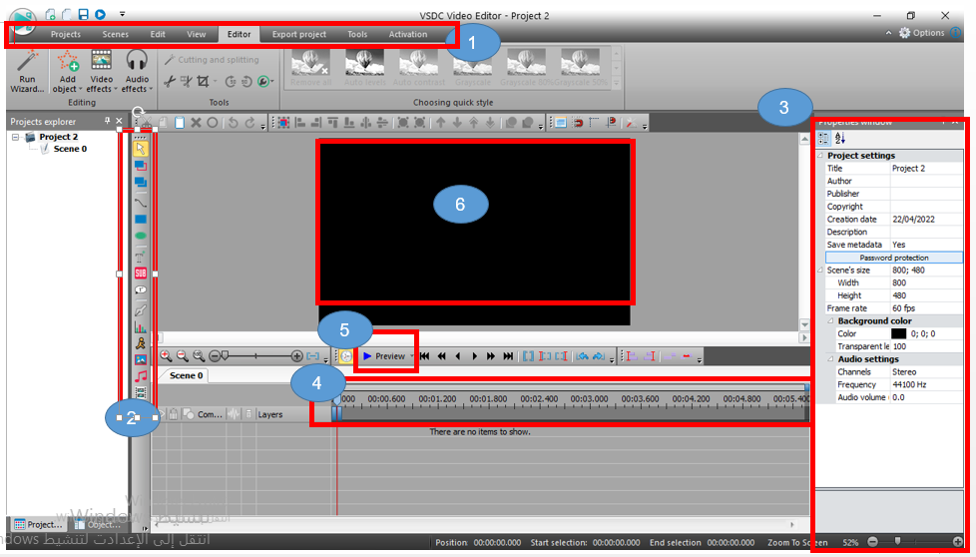
Lecture5
مكونات بيئة العمل في برامج المونتاج
1. واجهة المستخدم User Interface))
الوصف: الإطار العام الذي يظهر به كل شيء (قوائم، نوافذ، أشرطة أدوات).
أجزاء مهمة: شريط القوائم، شريط الأدوات، مساحات العملWorkspaces) ) القابلة للحفظ والاسترجاع.
نصيحة: احفظ workspace لكل مهمة (Editing, Color, Audio, Effects ) لتسريع التنقل وتقليل الفوضى.

Slide 17
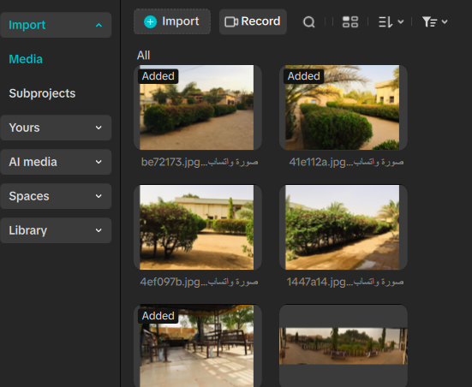
Lecture5
مكونات بيئة العمل في برامج المونتاج
2. لوحة المشروع / حاوية الوسائط Project Panel / Media Bin))
الوظيفة: استيراد وتنظيم كل المواد (فيديو، صوت، صور، جرافيك، ملفات نصية).
ميزات: إنشاء مجلدات/ حزم Bins)، وضع علامات (Labels)، إضافة Metadata، معاينات مصغرة Thumbnails )

Slide 18
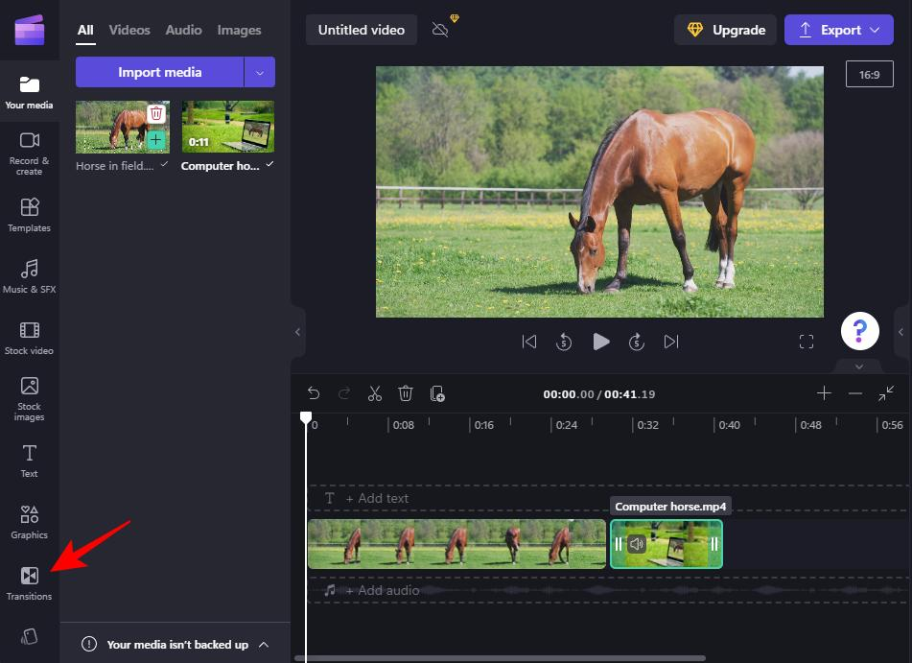
Lecture5
مكونات بيئة العمل في برامج المونتاج
3. نافذتا المعاينة (Source Monitor & Program Monitor)
Source Monitor: معاينة المقاطع الأصلية، تعيين نقاط الدخول والخروج (In / Out)
Program Monitor: معاينة النسخة المُركّبة الحالية على الخط الزمني (النتيجة).
نصيحة عملية: استخدم Source لعمل Subclips قبل السحب إلى Timeline لتقليل الفوضى.

Slide 19
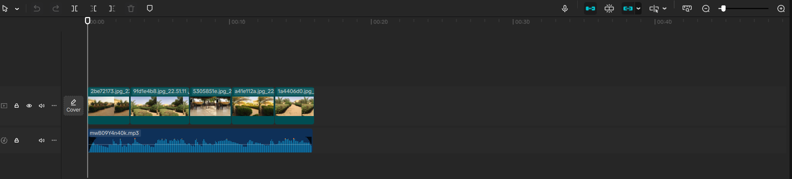
Lecture5
مكونات بيئة العمل في برامج المونتاج
4. الخط الزمني (Timeline / Sequence)
الوصف: قلب المونتاج — حيث ترتيب اللقطات، التحرير الدقيق، إضافة الانتقالات والمؤثرات.
مكونات: مسارات فيديو (V1,V2... ومسارات صوت )A1,A2... مؤشر الوقت Playhead) مقاييس الصوت.
تقنيات مفيدة: Nesting، Multi-track editing، Multi-camera sequences.
تنظيم: ضع الطبقات الأساسية

Slide 20
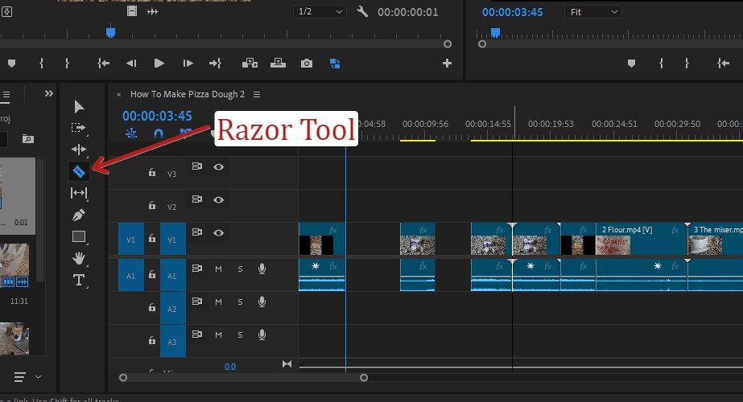
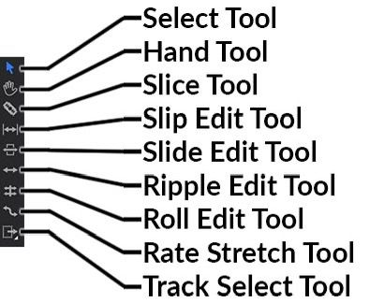
Lecture5
مكونات بيئة العمل في برامج المونتاج
5. أدوات القص والتحرير Editing Tools))
أدوات شائعة: Selection, Razor, Ripple Edit, Roll Edit, Slip, Slide, Rate Stretch.
وظيفة: كل أداة تسمح بتعديل نوعي دون كسر تزامن المشاهد.
نصيحة: تعلّم اختصارات الكيبورد (مثل C للـRazor، V للـSelection)
6. لوحة المؤثرات والانتقالات (Effects & Transitions)
أنواع: مؤثرات لونية، تشويش، تشذيب، مؤثرات صوتية، انتقالات جاهزة.
إدارة: حفظ Presets خاصة بالمشروع أو الفريق.
مبدأ فني: استخدم المؤثرات بدافع سردي لا لمجرد الزينة.

Slide 21
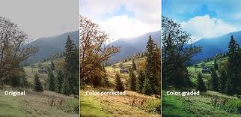
Lecture5
مكونات بيئة العمل في برامج المونتاج
7.صحيح الألوان والتلوين Color Correction & Grading))
مراحل: Correction لتصحيح التعرض/التباين/التوازن اللوني → Grading لإضفاء الطابع البصري.
أدوات: Lift/Gamma/Gain, Curves, Color Wheels, Scopes , Waveform, Vectorscope Histogram.
نصيحة عملية: اعمل تصحيح الألوان على نسخة من الـSequence أو استخدم Adjustment Layers للحفاظ على إمكانية التراجع.
8. تحرير ومكس الصوت (Audio Editing & Mixing)
عناصر: مسارات الحوار، المؤثرات، الموسيقى الخلفية، Foley، ADR.
أدوات: Equalizer, Compressor, Noise Reduction, Reverb, Limiter.
ممارسات جيدة: نظف الضوضاء أولًا، ثم اضبط مستويات الـDialogue قبل إضافة الموسيقى، واستخدم Audio Ducking لموازنة الخلفية.

Slide 22
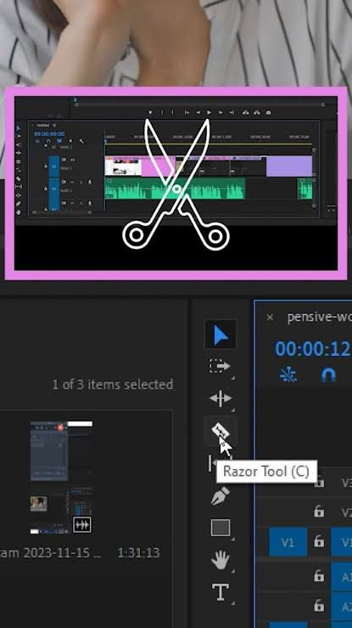
Lecture5
مكونات بيئة العمل في برامج المونتاج
ممارسات إنتاجية احترافية Best Practices))
نسق أسماء الملفات بطريقة موحدة (ProjectName_Scene_Take_Date)
لا تعمل دائمًا بالملفات الأصلية — استخدم Proxies.
احفظ إصدارات متعددة للمشروع (v01, v02...)
وثّق إعدادات التصدير لتكرار النتائج.
افحص الصوت على سماعات مختلفة (سماعات استديو، سماعات هاتف) قبل التسليم.
https://youtu.be/78CMWWV7dF0 تطبيق عملي

Slide 23
أنواع الانتقالات (Transitions) في المونتاج

Slide 24
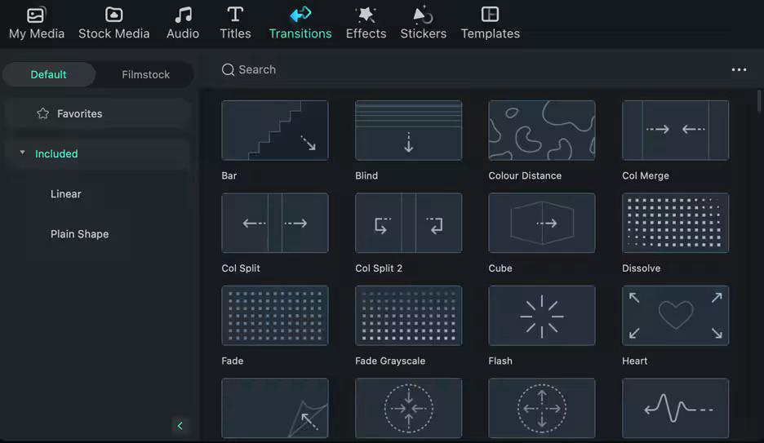
Lecture5
أنواع الانتقالات (Transitions) في المونتاج
أولاً: الانتقال البسيط القطع المباشر – Cut))
هو الانتقال الفوري من لقطة إلى أخرى دون أي مؤثر.
الاستخدام: الأكثر شيوعاً في السينما والأخبار والحوارات.
الهدف: يحقق تتابعاً طبيعياً وسريعاً للأحداث.
مثال: الانتقال بين متحدث وآخر في مقابلة تلفزيونية.

Slide 25
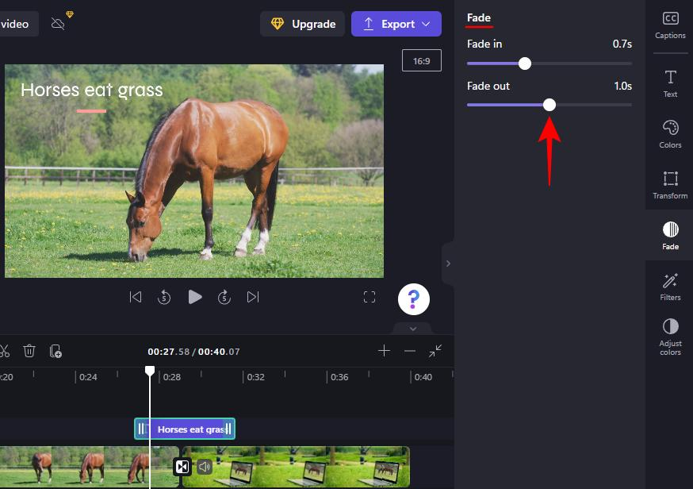
Lecture 5
أنواع الانتقالات (Transitions) في المونتاج
ثانياً: التلاشي (Fade)
(Fade In) التلاشي من السواد :
تبدأ الصورة من شاشة سوداء وتظهر تدريجياً.
➤ استخدامه: في بداية المشهد أو الفيلم.
(Fade Out ) التلاشي إلى السواد:
تختفي الصورة تدريجياً حتى تصبح سوداء.
➤ استخدامه: في نهاية المشهد أو نهاية الفيلم.
رمزيته: يدل غالباً على مرور الزمن أو نهاية حدث.

Slide 26

Lecture 5
أنواع الانتقالات (Transitions) في المونتاج
ثالثاً: المزج Dissolve / Cross Dissolve))
الوصف: تتلاشى اللقطة الأولى تدريجياً بينما تظهر اللقطة الثانية في الوقت نفسه.
الاستخدام: لربط مشهدين بينهما علاقة زمنية أو عاطفية أو فكرية.
مثال: انتقال من غروب الشمس إلى ليل المدينة.
https://share.google/oISYAw5Le1ASvzOUZ

Slide 27
أنواع الانتقالات (Transitions) في المونتاج
Lecture 5
رابعاً: المسح (Wipe)
الوصف: لقطة جديدة “تمسح” اللقطة السابقة باتجاه معين (أفقي، عمودي، قطري، إلخ).
الاستخدام: في الأعمال الوثائقية أو المشاهد ذات الطابع الزمني السريع.
مثال: الانتقال بين مدينتين أو مشاهد سفر.
أنواع المسح الشائعة:
Wipe Left / Right
Clock Wipe
Star Wipe
Shape Wipe (دائرة، مربع، إلخ)

Slide 28
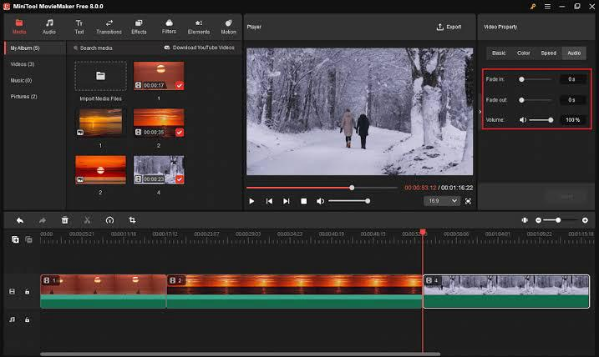
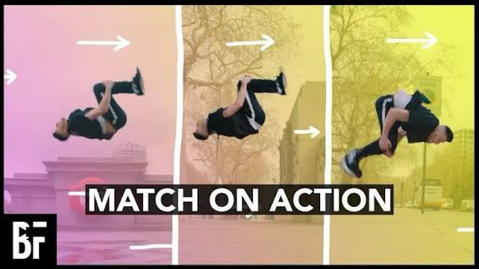
Lecture 5
أنواع الانتقالات (Transitions) في المونتاج
خامساً: الانتقال عبر الحركة Motion Transition))
الوصف: يعتمد على حركة الكاميرا أو العنصر داخل المشهد لتغطية القطع.
الاستخدام: يعطي إحساساً بالحركة والسرعة.
مثال: تمر الكاميرا خلف عمود لتنتقل إلى مشهد آخر (Match on Action)
https://www.youtube.com/watch?v=bl9VIcgnIMU

Slide 29
Lecture 5
أنواع الانتقالات (Transitions) في المونتاج
سادساً: الانتقالات الرقمية والمؤثرات الخاصة Digital Transitions))
الوصف: يستخدم برامج المونتاج لإضافة مؤثرات ثلاثية أو رسوم متحركة.
الاستخدام: في الفيديوهات الدعائية والمقاطع الحديثة على YouTube وTikTok.
أنواعها:
  Zoom Transition
  Spin Transition
  Glitch Transition
  Light Flash

Slide 30
Lecture
الهدف من استخدام الانتقالات في المونتاج
5
1. تحقيق السلاسة بين اللقطات
الانتقال يُستخدم لتجنب القَطع المفاجئ الذي قد يُربك المشاهد.
يجعل المشهد يبدو طبيعياً ومتواصلاً دون إحساس بانقطاع.
2. إظهار مرور الزمن أو تغيّر المكان
بعض الانتقالات مثل Fade Out / Fade In أو Dissolve تُشير إلى انتقال زمني (مثل يوم إلى آخر) أو مكاني (من مدينة إلى أخرى). https://nerdschalk.com/how-to-add-transitions-in-clipchamp/
3. توضيح العلاقة المعنوية أو الرمزية بين مشهدين
الانتقال يمكن أن يعكس علاقة فكرية أو عاطفية بين لقطتين.
4. تغيير الإيقاع البصري للمشهد
الانتقالات تساعد في ضبط سرعة وإيقاع السرد البصري.
الانتقالات السريعة مثل الـGlitch أو الـSpin تعطي طاقة وحركة، بينما البطيئة مثل الـDissolve تضيف هدوءاً ورقة.

Slide 31
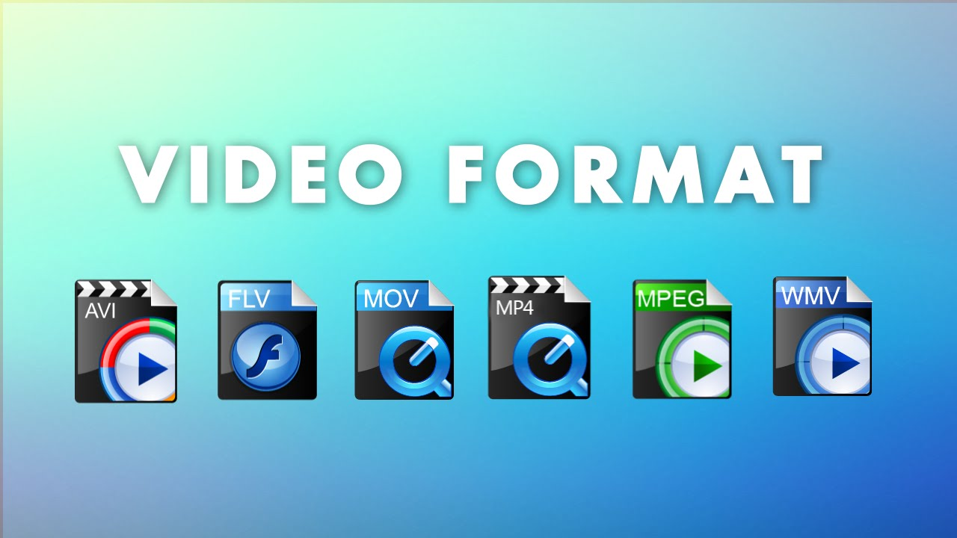
تنسيقات الفيديو الشائعة

Slide 32
Lecture
تنسيقات الفيديو الشائعة
5
تُعد صيغ حفظ الفيديو جزءًا أساسيًا من عالم الوسائط الرقمية، حيث تحدد كيفية تخزين البيانات المرئية والصوتية داخل ملف واحد. يختلف اختيار الصيغة المناسبة بناءً على عوامل متعددة مثل جودة الفيديو المطلوبة، حجم الملف، التوافق مع الأجهزة والمنصات المختلفة، والغرض من الاستخدام (مثل البث عبر الإنترنت، التخزين، أو التحرير الاحترافي).
قبل الغوص في تفاصيل الصيغ المختلفة، من المهم فهم أن ملف الفيديو يتكون عادةً من جزأين رئيسيين:
1.الحاوية (Container Format ) وهي الامتداد الذي نراه مثل mp4, .mov, .avi)) وتعمل كغلاف يجمع بين مسارات الفيديو والصوت والبيانات الوصفية metadata) ) والعناوين الفرعية. لا تحدد الحاوية كيفية ضغط الفيديو أو الصوت، بل تنظمها فقط
2.برنامج الترميز (Codec) هو الخوارزمية المستخدمة لضغط وفك ضغط بيانات الفيديو والصوت. الهدف من الترميز هو تقليل حجم الملف مع الحفاظ على أفضل جودة ممكنة. على سبيل المثال، يمكن لملف MP4 أن يحتوي على فيديو مرمّز بـ H.264 وصوت مرمّز بـ AAC.
https://blog.scaleflex.com/top-video-formats/

Slide 33
Lecture
تنسيقات الفيديو الشائعة
5
MP4
الأكثر شيوعًا للويب ووسائل التواصل. يدعم H.264/H.265 وAAC.
مميزاته: توافق واسع، أحجام ملفات معقولة.
عيوبه: ليس الأفضل للأرشفة أو مخرجات احترافية غير مضغوطة.
MOV
حاوية من Apple — شائعة في بيئات Mac وProRes
مميزاته: مناسبة للعمل الاحترافي والمونتاج، تدعم ProRes وملفات عالية الجودة.
عيوبه: قد تكون أقل توافقًا على بعض الأجهزة غير Apple.

Slide 34
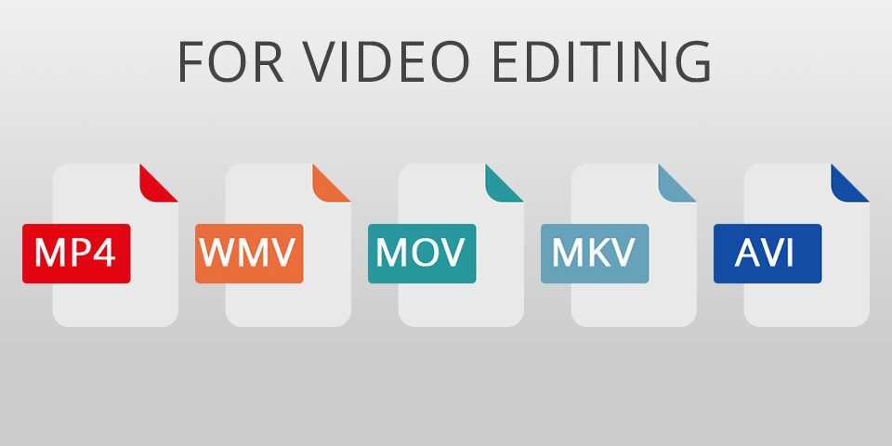
Lecture
تنسيقات الفيديو الشائعة
5
MKV
حاوية مفتوحة المصدر مرنة جداً (تخزين ترجمات، مسارات صوت متعددة...).
مميزاته: ممتاز للأرشيف والمشروعات التي تحتاج مسارات متعددة.
عيوبه: توافق أقل على بعض الأجهزة المحمولة.
AVI
قديم، يستخدم على Windows.
مميزاته: بسيط، يدعم فيديو غير مضغوط.
عيوبه: غير فعال للحجم، توافق محدود مع بعض الترميزات الحديثة.

Slide 35
Lecture
تنسيقات الفيديو الشائعة
5
WebM
مخصص للويب (VP8/VP9/AV1 + Opus).
مميزاته: مفتوح وكفاءة جيدة للويب.
عيوبه: دعم أوسع للمتصفحات الحديثة فقط.
MXF
معيار صناعي للبث التلفزيوني والمهني.
مميزاته: معيار للبث، يدعم metadata متقدمة.
عيوبه: معقد للمستخدم العادي.

Slide 36

Lecture
نصائح عملية لاختيار التنسيق المناسب
5
للنشر العام والويب: استخدم MP4 + H.264 + AAC — أفضل توازن بين جودة وتوافق.
للتحرير الاحترافي: استخدم ProRes أو DNxHR داخل MOV — تحفظ جودة أعلى وتيسر المونتاج.
إذا كنت تحتاج لتقليل الحجم مع الحفاظ على جودة: استخدم H.265 (HEVC) أو AV1 (انظر للدعم على الأجهزة والمنصة).
للاحتفاظ بالمشروع/الأرشفة: خزّن نسخة ProRes أو ملف غير مضغوط بالإضافة إلى نسخة مضغوطة للعرض.
اجعل إعدادات الصوت معيارية عند 48 kHz لأن معظم الفيديوهات المهنية تستخدمها.
عند العمل على مشروع ثقيل (4K، مؤثرات كثيرة): فعّل بروكسي Proxy لتحسين أداء التشغيل أثناء المونتاج ثم استبدل بالملفات الأصلية عند التصدير.

Slide 37

خاتمة المحاضرة

Slide 38

Lecture
5
خاتمة المحاضرة
إن برامج المونتاج الرقمي ليست مجرد أدوات تقنية، بل هي وسيلة للتعبير الفني والإبداع البصري. فالمونتير الناجح لا يقتصر دوره على ترتيب اللقطات، بل يمتد ليصبح شريكًا في بناء الرسالة الإعلامية وصياغة المعنى البصري.
ومن خلال إتقان بيئة العمل داخل البرامج وفهم تنسيقات الفيديو ومعايير الجودة، يصبح الطالب قادرًا على إنتاج أعمال احترافية تراعي الجوانب التقنية والجمالية في آنٍ واحد.
ختامًا، فإن تعلم المونتاج الرقمي يحتاج إلى ممارسة مستمرة وتجريب دائم، فالإبداع لا يتحقق إلا عندما تتكامل المهارة التقنية مع الذوق الفني والرؤية الإبداعية.

Slide 39

Lecture
مراجع
5
عبد الرحمن، أحمد (2021)أساسيات المونتاج التلفزيوني والرقمي. القاهرة: دار الفكر العربي.
الصالح، محمد (2020) تقنيات التصوير والإنتاج الرقمي. الرياض: جامعة الملك سعود.
محمود، حسام الدين.(2019) المونتاج التلفزيوني والسينمائي: الأسس والتطبيقات. عمان: دار صفاء للنشر والتوزيع.
عبد اللطيف، عادل(2022) دليل المونتير: من الفكرة إلى التصدير النهائي. القاهرة: الهيئة العامة لقصور الثقافة.
https://www.sony-mea.com/ar/electronics/support/articles/00154987 صيغ الفيديو
https://docs.picsart.io/docs/photo-video-editor-video-formats understanding-mov-mp4-avi-and-mkv. Video Formats

Slide 40




شكراً لحضوركم
Thank You

